Slide 1

Ордена и медали наших прадедов
Ордена и медали – тяжёлая ноша
Тех, кто Родину-мать от врагов защищал,
Кто геройски погиб на полях и на дотах,
Словно факел - горел, но штурвал не бросал…
Ордена и медали – священная слава!
Тех, кто кровь проливал – невозможно забыть!
И глумиться над памятью – нам не престало,
Есть черта, за которую грех заступить…

Slide 2

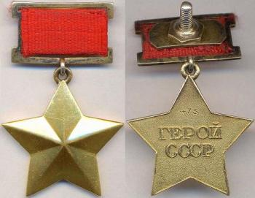
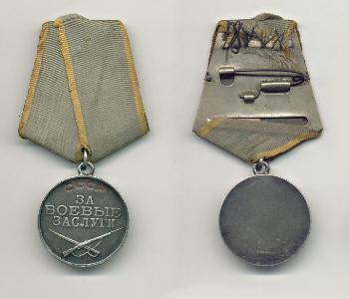
МЕДАЛЬ «ЗОЛОТАЯ ЗВЕЗДА»
ГЕРОЯ СОВЕТСКОГО СОЮЗА Высшая степень отличия СССР. Почётное звание, которого удостаивали за совершение подвига или выдающихся заслуг во время боевых действий, а также, в виде исключения, и в мирное время
МЕДАЛЬ «ЗА БОЕВЫЕ ЗАСЛУГИ»
Медаль вручалась отличившимся лицам за:
• За умелые, инициативные и смелые действия в бою, способствовавшие успешному выполнению боевых задач воинской частью, подразделением;
• За мужество, проявленное при защите государственной границы СССР;

Slide 3
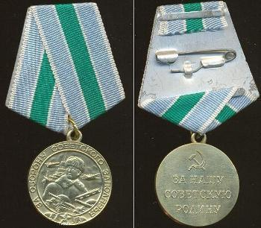
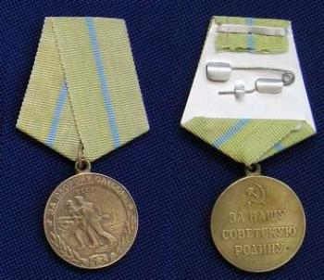
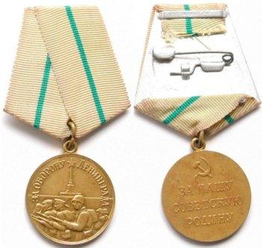
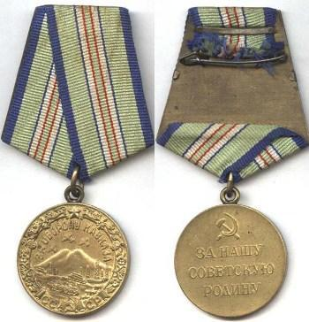
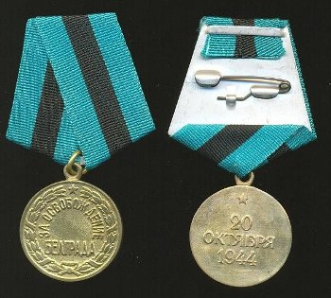
МЕДАЛИ ЗА ОСВОБОЖДЕНИЕ «ГОРОДОВ - ГЕРОЕВ»
МЕДАЛЬ «ЗА ОБОРОНУ МОСКВЫ»
МЕДАЛЬ «ЗА ОБОРОНУ ОДЕССЫ»
МЕДАЛЬ «ЗА ОБОРОНУ ЛЕНИНГРАДА»
МЕДАЛЬ «ЗА ОБОРОНУ КИЕВА»
МЕДАЛЬ «ЗА ОБОРОНУ СТАЛИНГРАДА»

Slide 4
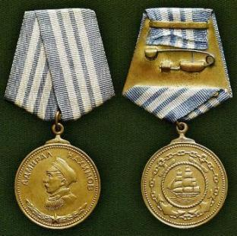
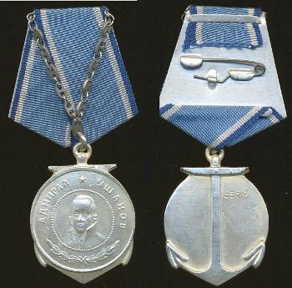
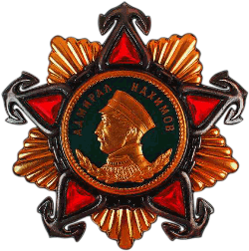
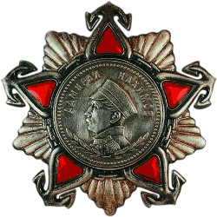
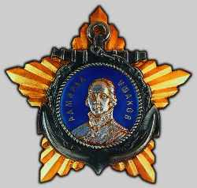
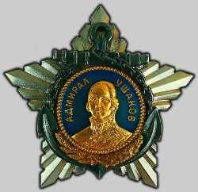
Награды
«Военно-Морского Флота»
МЕДАЛЬ НАХИМОВА
МЕДАЛЬ УШАКОВА
ОРДЕН НАХИМОВА
II степени
ОРДЕН УШАКОВА
I степени
ОРДЕН УШАКОВА
II степени
ОРДЕН НАХИМОВА
I степени
Орден Нахимова выдавался за выдающиеся успехи в разработке, проведении и обеспечении морских операций, в результате которых была отражена наступательная операция противника
Орден Ушакова мог быть выдан за активную успешную операцию, в результате чего достигнута победа над численно превосходящим противником

Slide 5
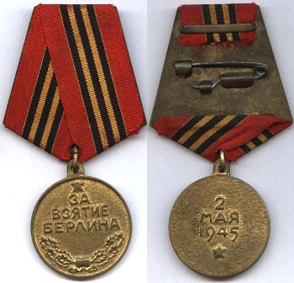
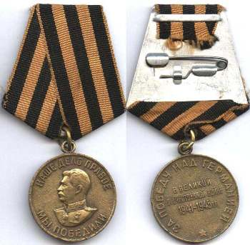
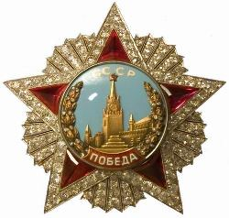
МЕДАЛЬ «ЗА ВЗЯТИЕ БЕРЛИНА»
МЕДАЛЬ «ЗА ПОБЕДУ НАД ГЕРМАНИЕЙ В ВЕЛИКОЙ ОТЕЧЕСТВЕННОЙ ВОЙНЕ 1941 — 1945 гг.»
«Орденом «Победа», как высшим военным орденом, награждаются лица высшего командного состава Красной Армии за успешное проведение таких боевых операций, в масштабе нескольких или одного фронта, в результате которых в корне меняется обстановка в пользу Красной Армии».
ОРДЕН «ПОБЕДА»

